Slide 1
Муниципальное бюджетное дошкольное образовательное учреждение комбинированного вида
«Детский сад №6 «Солнышко»
КОРРЕКЦИОННО-РАЗВИВАЮЩЕЕ ЗАНЯТИЕ
ТЕМА «ОВОЩИ. ОГОРОД»
(старшая логопедическая группа)
Составитель:
Шлыкова Светлана Артуровна,
старший воспитатель
г. Дзержинский
2012-2013 учебный год

Slide 2
Цели:
Закрепить знания детей об овощах.
Закрепить умение образовывать уменьшительно-ласкательную форму существительных.
Закрепить умение детей согласовывать числительные с существительными.
Развивать логическое мышление, внимание, память.
Развивать мелкую моторику.
Развивать общие речевые навыки.
Расширить словарь.

Slide 3
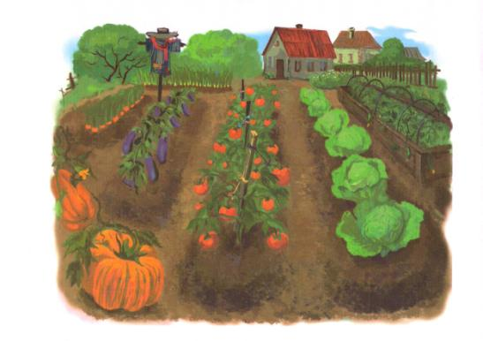
Под окошком огород -
Много овощей растёт:
Тыква, репа и чеснок,
Лук, капуста, кабачок.
Сразу всё не назовёшь -
Может ты ещё найдёшь?

Slide 4
Этот овощ - круглой формы, жёлтого цвета, сладкий на вкус.

Slide 5
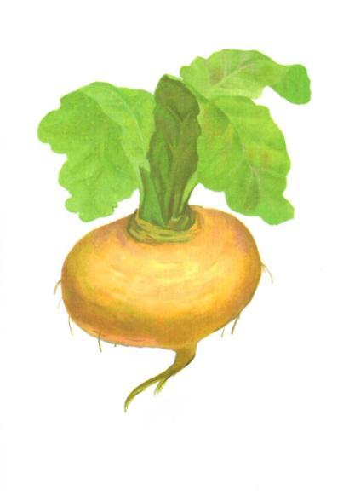

Slide 6
Этот овощ - овальной формы, длинный, зелёного цвета, шершавый, хрустящий, сладкий на вкус.

Slide 7
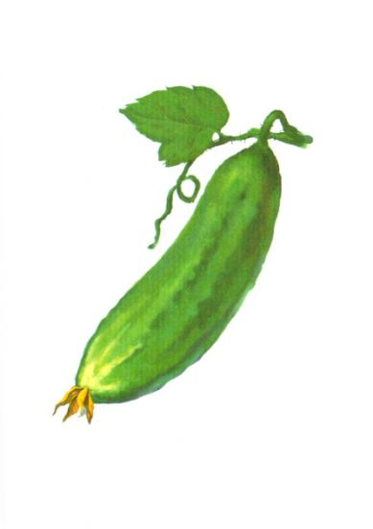

Slide 8
Этот овощ - круглой формы, жёлтого цвета, сочный, горький на вкус.

Slide 9
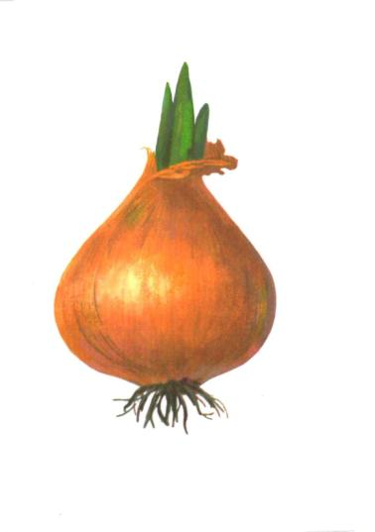

Slide 10
Этот овощ - овальной формы, длинный, оранжевого цвета, сочный, хрустящий, сладкий на вкус.

Slide 11
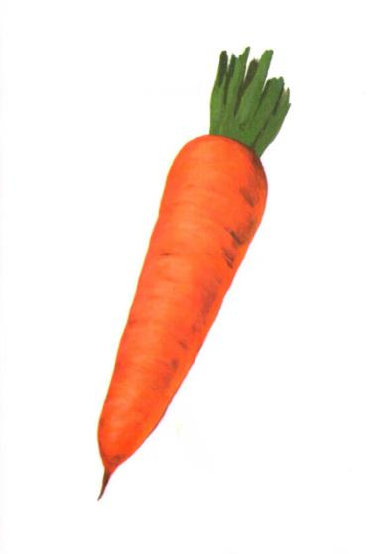

Slide 12
Этот овощ - круглой формы, бордового цвета, сладкий на вкус.

Slide 13
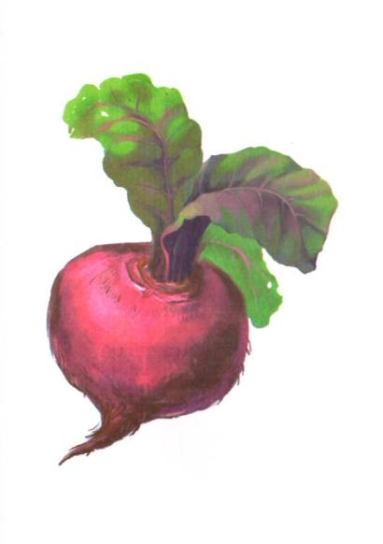

Slide 14
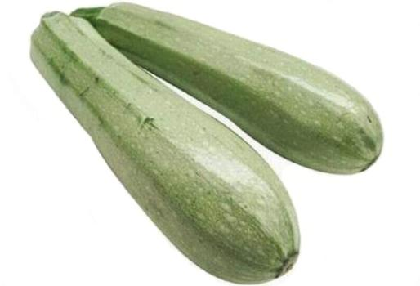
На грядке в тёплый солнечный денёк
Лежал и грелся толстый кабачок.
И было жалко мне его срывать -
Но нельзя ему на грядке зимовать.

Slide 15
Какие ещё овощи мы можем сорвать с грядки?

Slide 16
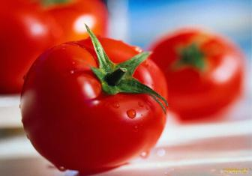
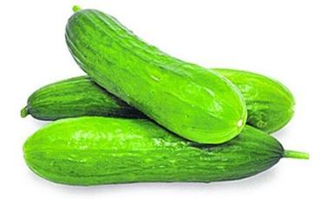
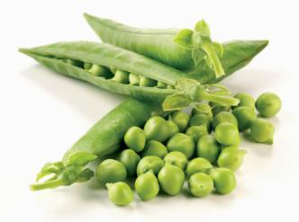
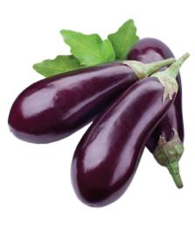

Slide 17
А какой овощ мы можем выкопать?

Slide 18
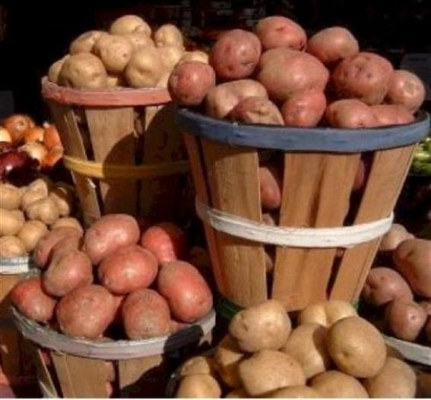

Slide 19
Какие овощи мы выдёргиваем из земли?

Slide 20
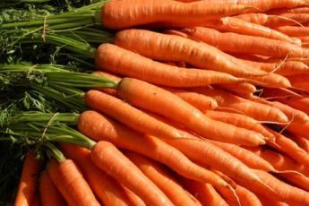
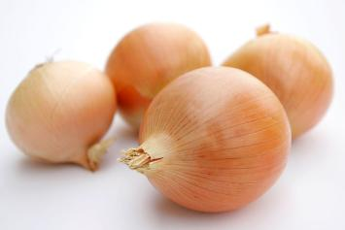
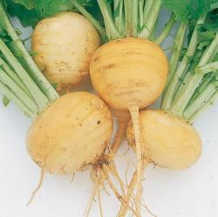
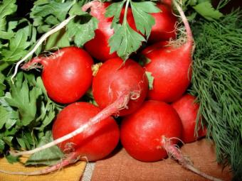
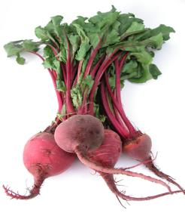

Slide 21
Какой овощ мы можем срезать?

Slide 22
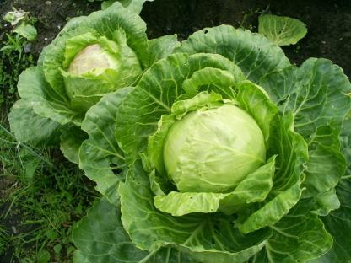
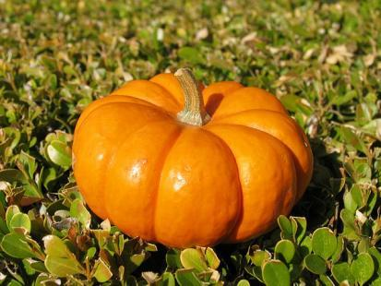

Slide 23
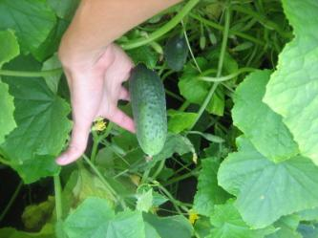
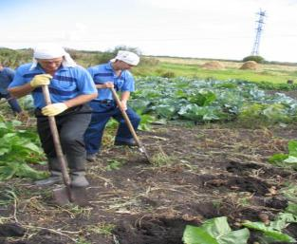
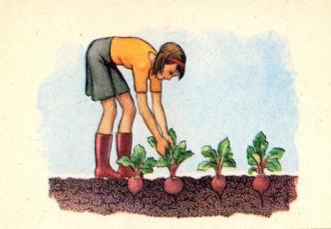
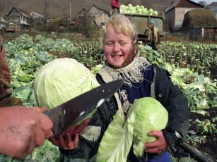

Slide 24
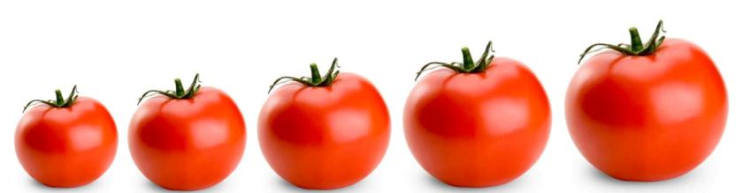

Slide 25
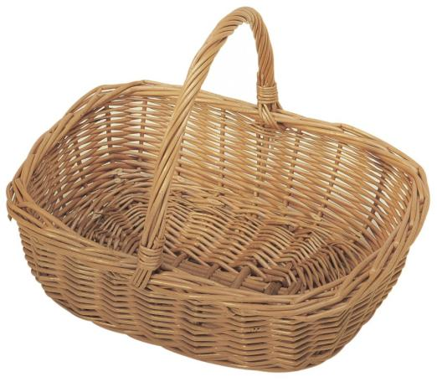

Slide 26
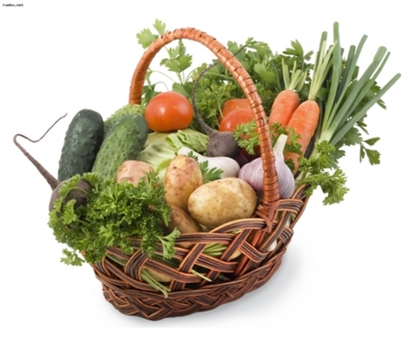

Slide 27
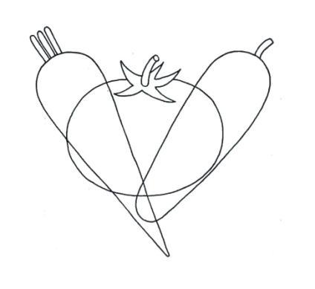
Он круглый и красный,
Как глаз светофора.
Среди овощей
Нет сочней...

Slide 28
Литература:
Крупенчук О.И. Научите меня говорить правильно! Пособие по логопедии для детей и родителей. - СПб.: Издательский Дом «Литера», 2005.
Османова Г.А., Позднякова Л.А. Игры и упражнения для развития у детей общих речевых навыков. - СПб: Каро, 2007.
Васильева С.А. Рабочая тетрадь по развитию речи дошкольников. - М.: Школьная Пресса, 2002.
Васильева С.А., Мирясова В.И. Тематический словарь в картинках: Мир растений: Фрукты, овощи. (Программа «Я - человек») - М.: Школьная Пресса, 2005.
Нищева Н.В. Система коррекционной работы в логопедической группе для детей с общим недоразвитием речи. - СПб: Детство-Пресс, 2003.

